Slide 1
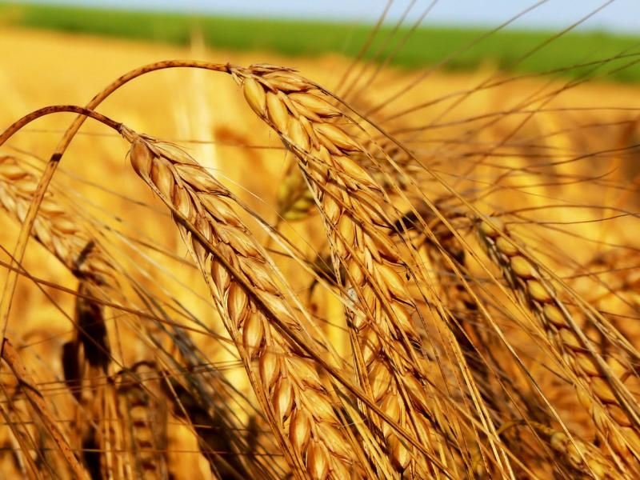
Наші обереги

Slide 2

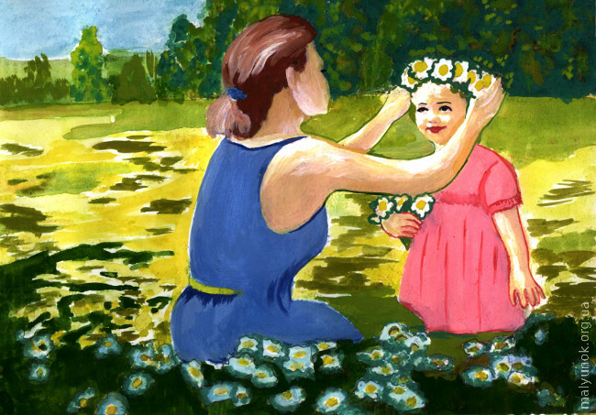
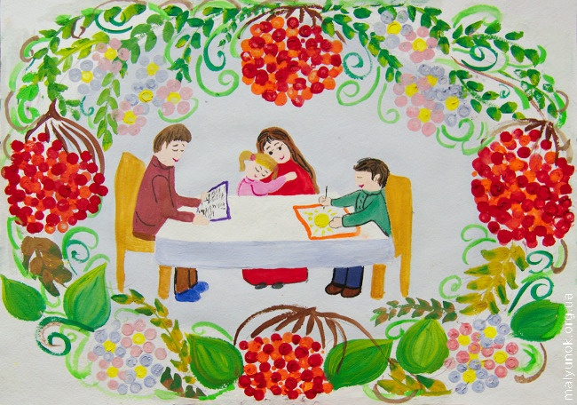

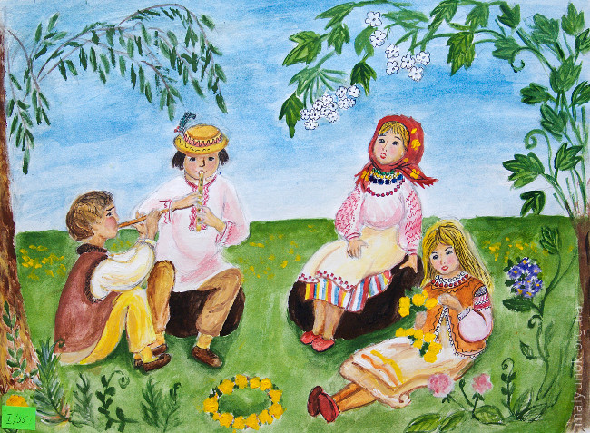
«Без сім’ї немає щастя на землі», – твердить народне українське прислів’я

Slide 3
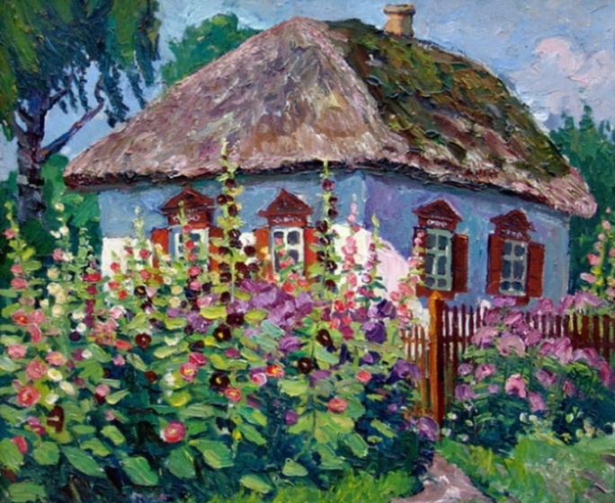
Рідна домівка
Батьківська хата — це родинне вогнище. Звідси ми мандруємо в широкий світ з піснею, повчанням. Дідусеві казки, бабусині вишиванки ведуть кожну людину до рідної хати. У цій хаті були перші радощі, клопоти. У ній пахло зіллям, хлібом, молоком. Хата завжди є і залишається найпершим і найсильнішим оберегом для людини.
Старенька хата, наче добра мати, Короткозоро мружиться на схід. Здається – їй вже кілька сотень літ, А хата і не втомиться чекати

Slide 4
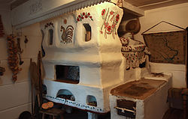
Українська піч
Піч з вогнем – річ найбільш родинна, і з нею завжди зв'язували непорушність сім'ї. Як вогонь, за давніми віруваннями, очищає душу людини, так вогонь у печі стоїть на сторожі чистих, добрих, людяних відносин у сім'ї.
В українській хаті піч також вважалася оберегом. Піч займала багато місця, але господарі за цим не жалували. Бо піч, казали в народі, то друга мати: і обігріє, і обсушить, і нагодує. І кожна доросла людина знає, що для опалення печі треба мало дров. Та й жар вона тримає довго, чим зігріває житло.

Slide 5
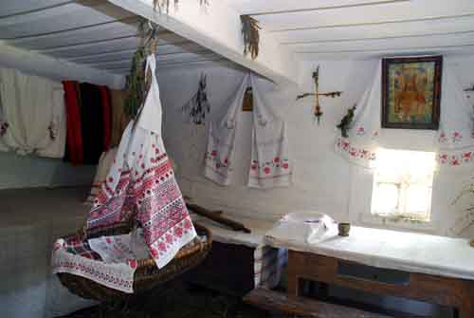
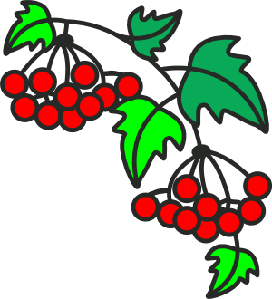
Колиска
КОЛИСКА (а ще ЛЮЛЬКА або КОЛИБКА) – перша земна домівка людини, наповнена магічними властивостями і наділена охоронними силами, аби захистити життя та здоров'я малюка, котрий має продовжити цей рід, в якому прийшов у світ. А тому колиска - це й символ безсмертя роду, якому «не буде переводу.
З колискою пов'язані багато обрядових дій: насамперед, туди кладуть нагрудний хрестик дитини, який вона отримала при хрещенні; обрядові речі - освячене зілля, лозу, часник.
Колиска - не тільки символ, а й образ: батьківська оселя - це також колиска, яка виколисала нас як людей.

Slide 6
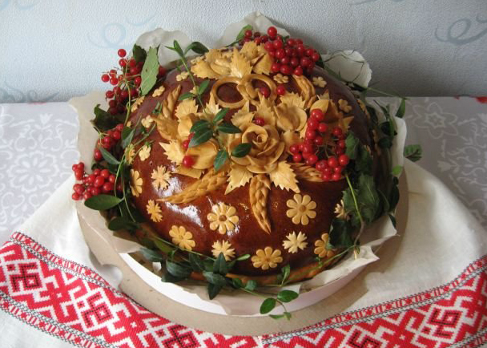
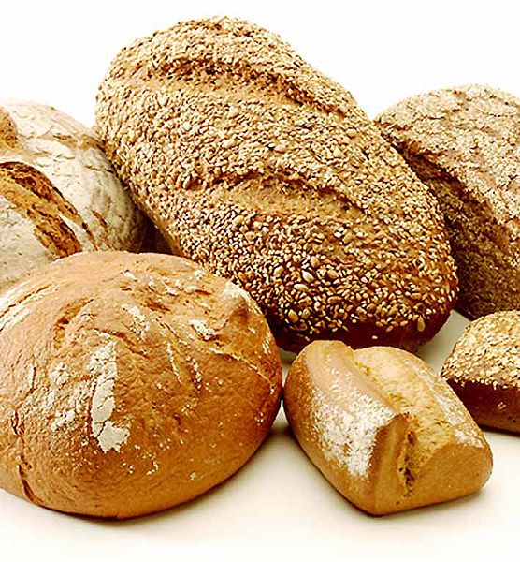
Хліб
З давніх часів батьки привчали дітей своїх традицій – берегти хліб. Ще з молоком матері усвоювалися високі пошанівні форми бережливого ставлення до святая святих хліба.
На весіллі в урочистій обстановці староста вирізав верхівку короваю й підносив на тарілці молодим, а дітям дарували шишки.

Slide 7
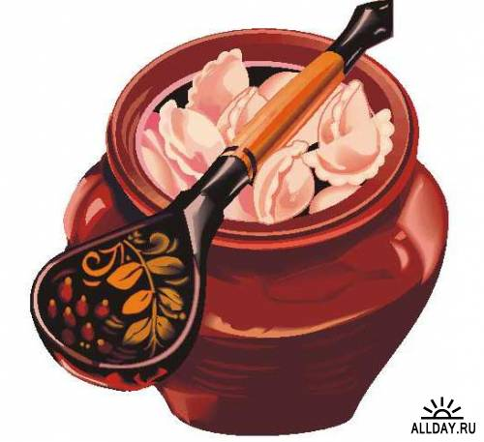

Вареники
Народна кухня – це також культурна спадщина українського народу, як мова, література. Таку страву , як вареники знає кожен .
“Вареники, вареники, Божі хваленики, не кожен їх варить, але кожен хвалить”
Ця страва існувала ще в часи язичництва і за своєю символікою різнилася з теперішніми уявленнями. Споживання вареників приписують ще трипільцям, де вареники символізували в них місяць та плодючість.

Slide 8
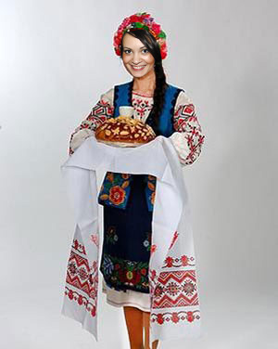
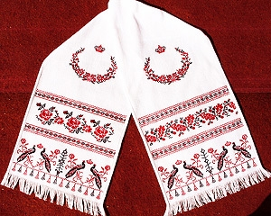
Рушник
Рушник – ще один національний оберіг, народний символ України.
Рушник на стіні – нeвід’ємний символ Хатнього інтер’єру; в Україні не було жодної оселі, яку б вони не прикрашали.
Хліб-сіль на вишитому рушнику – то висока ознака гостинності народу.
Рушник – це багатство ниток, сплетених любов'ю і розумом. Нитка символізує життя.
Рушник — один із найдавніших оберегів у різних народів. Сама смуга полотна має насичене символічне значення — дороги, долі, захисту. А коли ця смуга ще й містить на собі виткані чи вишиті знаки-обереги — захисна. сила...

Slide 9
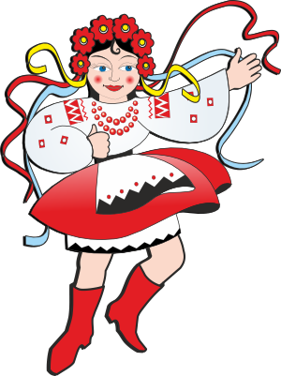
Вишита сорочка
З давніх давен українці шанобливо ставились до одягу. Особливу шану мала вишита сорочка. Наші предки вірили, що як вишитий рушник оберігає кожну хату, так і вишита сорочка оберігає саму людину від недобрих очей.
Яскрава вишивка, немовби, применшувала “поганий” погляд чи “зле” око. Саме тому вишита сорочка була оберегом і людини, і її оселі.
Існувало повір'я , якщо сорочка зроблена і вишита на добро, на хороше життя, то вона буде надійно оберігати людину.

Slide 10
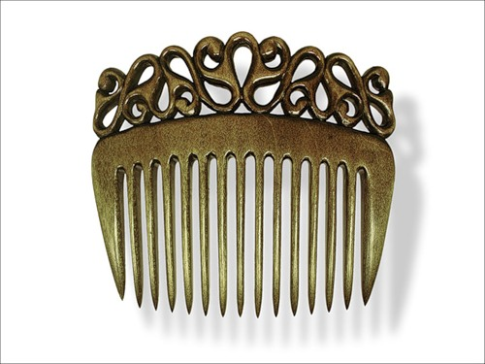
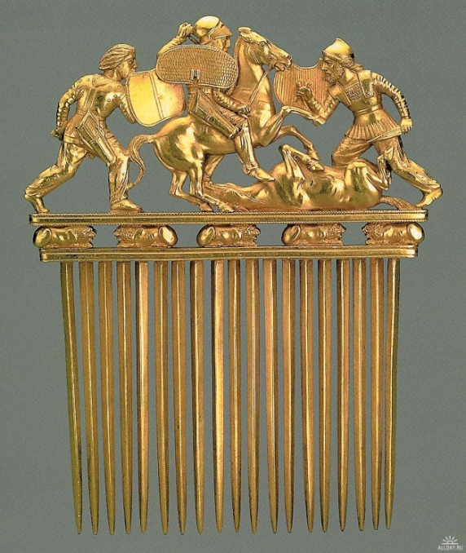
Гребінь
Гребінь ототожнювався в давнину з рослинами, з водою, небесною вологою.
У родильній обрядовості гребінь символізував жіночу долю. А у південних слов'ян гребінь — оберіг проти вовків.
Символічній дії розчісування ребенем надавалось особливе значення в обряді весілля.
Гребінь дарували на весілля в Україні, про що співається у піснях.

Slide 11
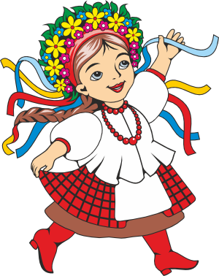

Коса-дівоча краса!
Довге густе волосся завжди було ознакою дівочої вроди, а охайно заплетена коса-символом цнотливості, незайманості та дівування. Вважалося, що якщо дівчина вміла стежити за своїм волоссям то в майбутньому з неї буде гарна господиня – працьовита, чепурна.
Стрічки були найголовнішою прикрасою для дівчат, а вінок з квітів крім прикраси, був ще й оберегом. Хай там що а в довгій косі до пояса завжди відчувається щось ніжне і прекрасна.

Slide 12
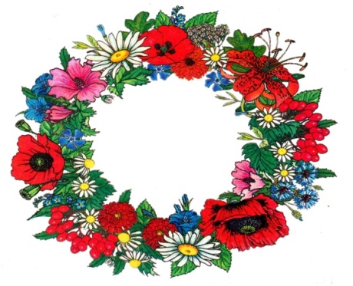
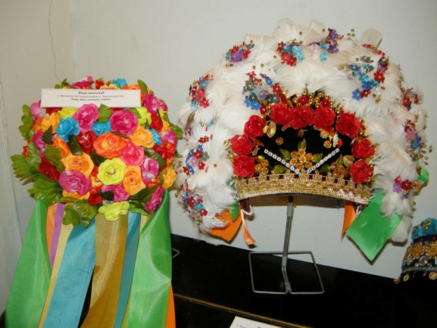

Віночок
Вінок — це, передусім, оберіг, таке значення він має в багатьох народів.
Це символ жіночого начала, дівування та дівочої цнотливості.
Загалом, вінок — знак життя, долі, життєвої сили.
Квітка до квіточки, спіле колосся,
Гілочка хмелю, барвінку лоза... -
Сонячний промінь лоскоче волосся,
Наче в короні голівка-краса!
Скільки століть цей віночок барвистий
На українських дівчатах цвіте -
Віру, надію, любов нашу чисту
З піснею в серце впліта золоте.

Slide 13
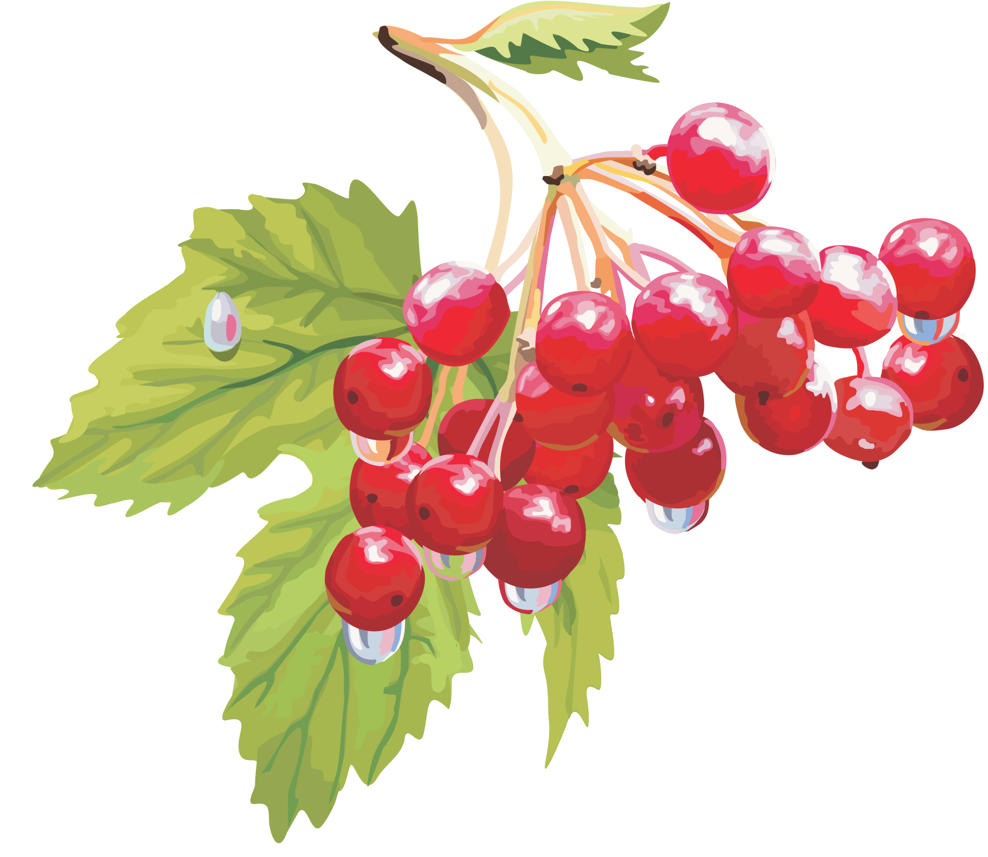
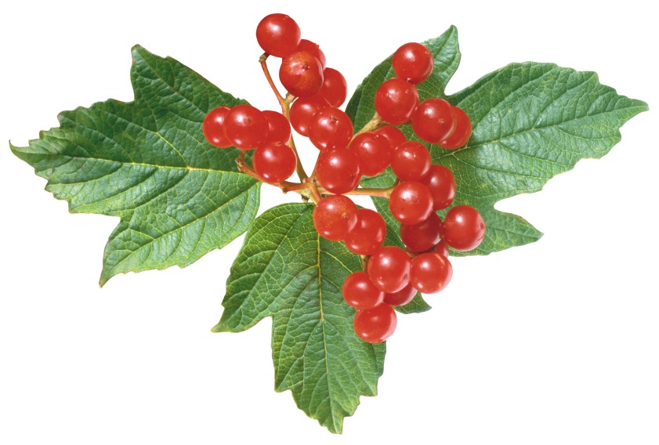
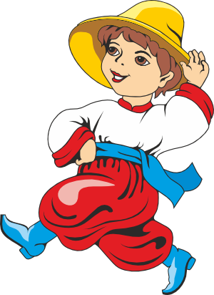
Калина
Калина — один із найдавніших рослинних символів. Це знак життя, крові, вогню і смерті. Деякі дослідники пов'язують її назву із сонцем, жаром, паланням. Калина часто відіграє роль світового древа, на вершечку якого птахи дзьобають ягоди, приносячи людям вісті.
Калину в українській хаті вішали над дверима, щоб оберігала мир і спокій в оселі.
Калиною прикрашали "спасову бороду”, щоб добрий був урожай, добробут.

Slide 14
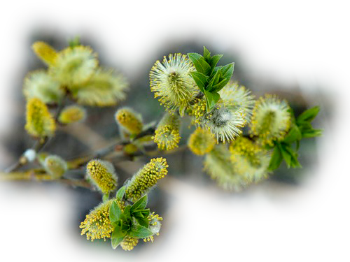
Верба
Верба серед дерев особливо шанована, оскільки з прадавніх часів була тотемом у наших предків.
Як священне дерево, має вона велику життєву силу і наділяє нею інших.
Вірять, що верба надійно оберігає оселю від природних стихій.
Вербу клали у воду, у якій купали хвору дитину, хвороба після цього мала відступити. Українці вірили, що верба — могутній оберіг, наділяє людину здоров’ям та силою.

Slide 15
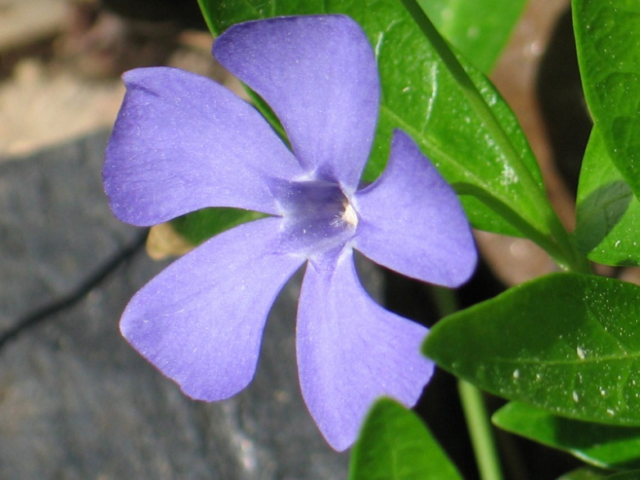
Барвінок
Барвінок є символом молодості і кохання.
Ця рослина тісно пов'язана з нашими звичаями і обрядами, особливо щедро використовували барвінок на весіллях.
Барвінок вишивали на сорочках і рушниках.
Вважали, що там де є він нечисть втрачає свою силу.
Благословенним і чарівним вважається край, де росте ця рослина. Про барвінок складено легенди, загадки, його озвучено в українських піснях

Slide 16
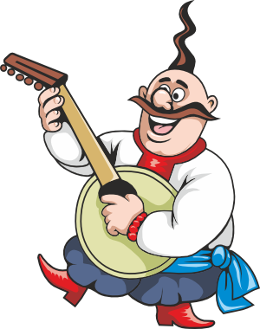
Народна пісня
Народна пісня — це також оберіг. Вона народжувалась там, де збиралося багато людей. Українська пісня — перлина народної творчості.
Українські народні пісні супроводжували наших пращурів протягом усього їхнього життя.
Пісня допомагала їм у праці та під час дозвілля. У народних піснях відображена душа нашого народу.
Вона, як сльоза – очищає душу, як свята молитва – сповіщає, прощає, вона цілюща як материнське молоко.

Slide 17

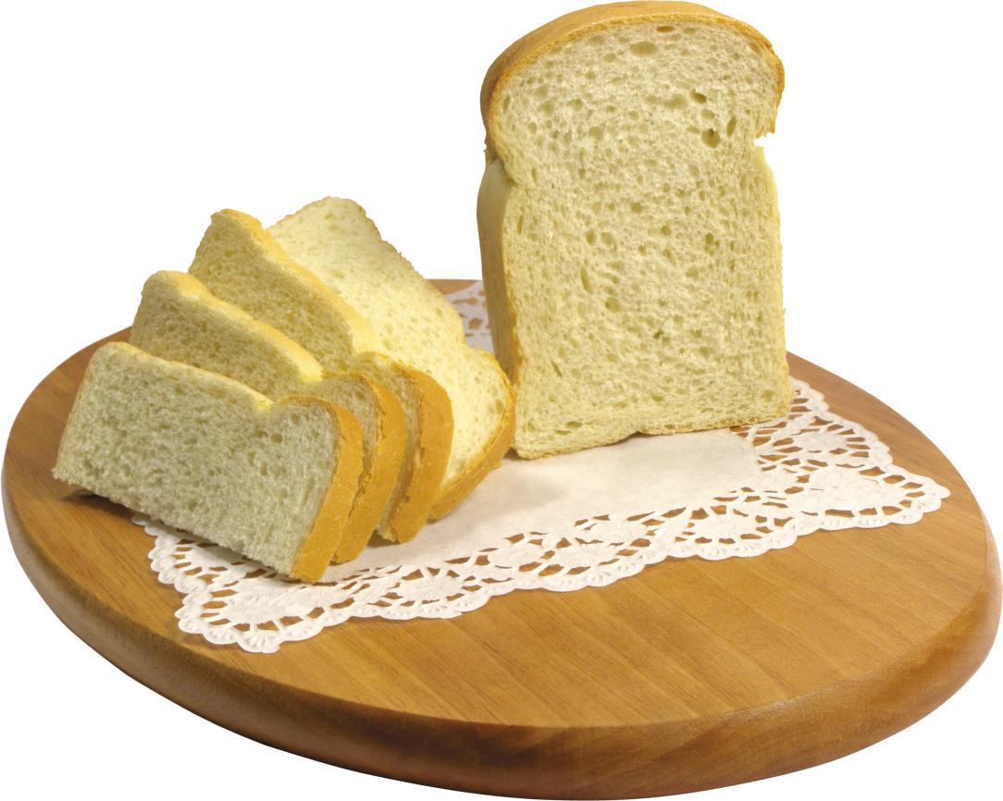
Відгадай !
Хоч не солодкий,
Та дуже смачний,
Хоч сам маленький,
Проте дорогий.
Сядемо обідати –
Він на столі.
Люблять його
І дорослі, й малі

Slide 18
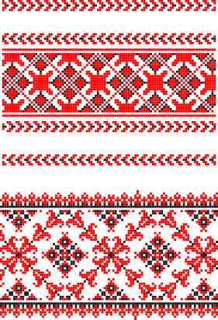
Відгадай !
Біле поле полотняне
Рівно ткане, чисто пране.
А по ньому голка ходить,
За собою нитку водить.
Покрутнеться так і сяк –
Зацвіте червоний мак.
Зазирне і там , і тут –
Васильки зацвітуть.

Slide 19

Відгадай !
За хатою у садочку
У зеленому віночку,
У червоному намисті
Дівчинонька чепуриться.
І збігаються всі діти
Щоб на неї поглядіти,
За намисто кожен смик
Та й укине на язик.

Slide 20
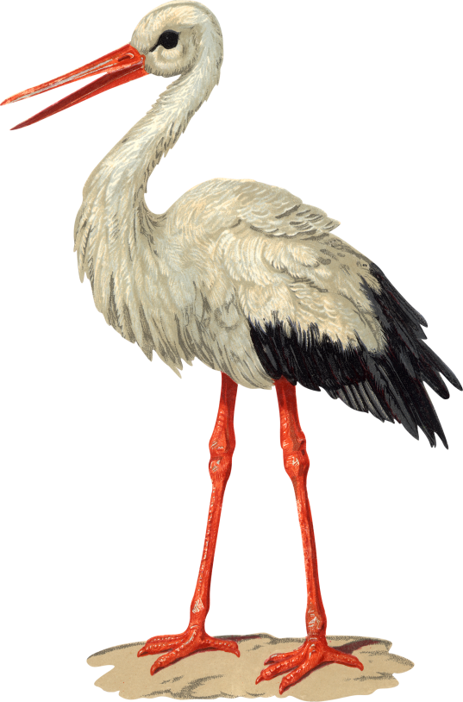
Відгадай !
Які ноги заввишки,
такий ніс завдовжки.
Хату на хаті має,
всім жабам рахунок знає.

Slide 21
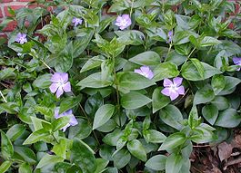
Відгадай !
Цвіте синьо,
Лист зелений,
Квітник закрашає.
Хоч мороз усе побив
Його не займає.

